Slide 1
Экологическое воспитание и образование в МБОУ «СОШ №20»

Slide 2
Шаг 1. «Создание экологического совета»
В состав экологического совета вошли учащиеся, педагоги, технический персонал, родители (законные представители). Члены Совета отбирались по следующим принципам: добровольности, гласности, заинтересованности, активности, коммуникативности. В экологический совет вошли люди, интересующиеся проблемами экологии. Задачи и формы деятельности экологического совета: 1) установление контактов с другими организациями; 2) организация и проведение экологических мероприятий: семинаров, праздников, акций, выставок и т.д.; 3) осуществление дополнительного экологического образования школьников с использованием разных форм информационных технологий; 4) отчет об участии образовательного учреждения в международной программе «Эко-Школы/Зеленый флаг» 5) привлечение учащихся к научно-исследовательской деятельности в области охраны окружающей среды.

Slide 3
Часто проводимые мероприятия
Экологический урок на одну из актуальных тем экологии
Экология. Чистота. Природа Организация субботника по очистке и благоустройству природных объектов, прибрежных территорий, памятных мест
«Экологический образ жизни. С чего начать? Конкурс рисунков
Разделяй. Сохраняй Организация мастер-класса по теме «Раздельный сбор отходов»
Помоги животным Организация акции «Сбор помощи для животных из приютов»
Посади цветочек – укрась свой уголочек Вырастить рассаду цветов для дальнейшего высаживания на территории образовательного учреждения/общественного пространства

Slide 4
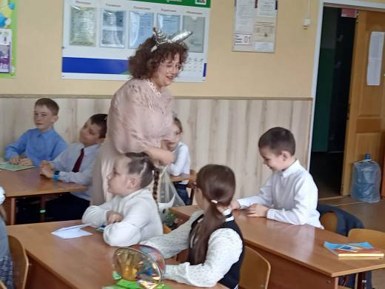
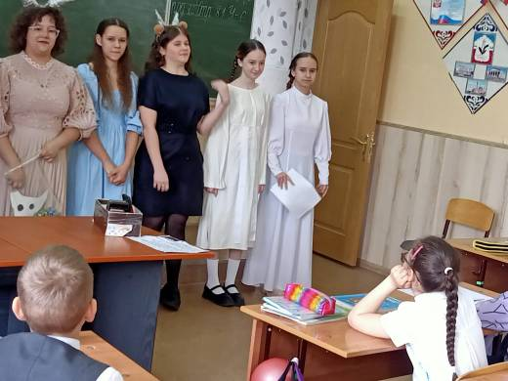

Slide 5
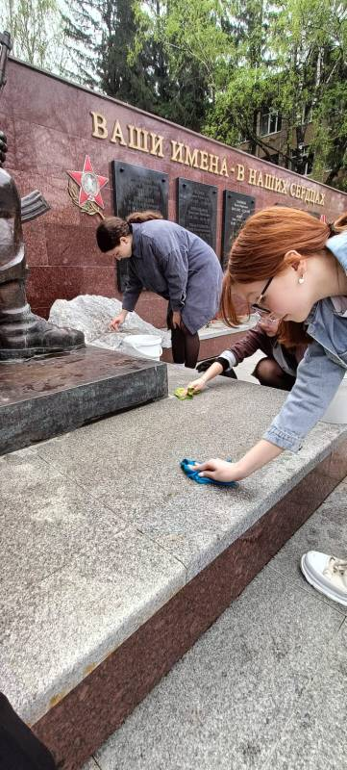
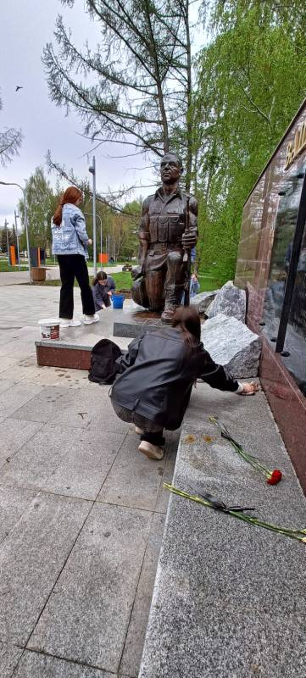
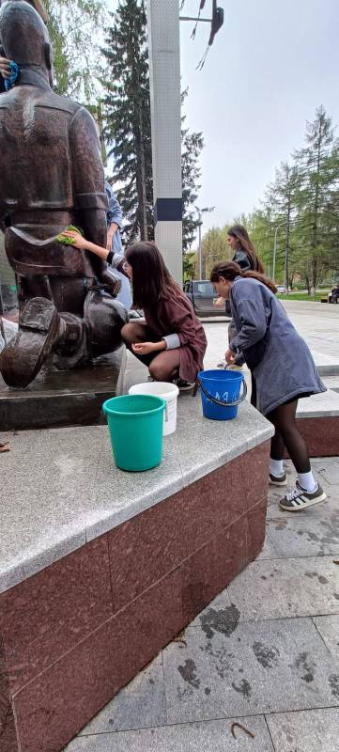

Slide 6
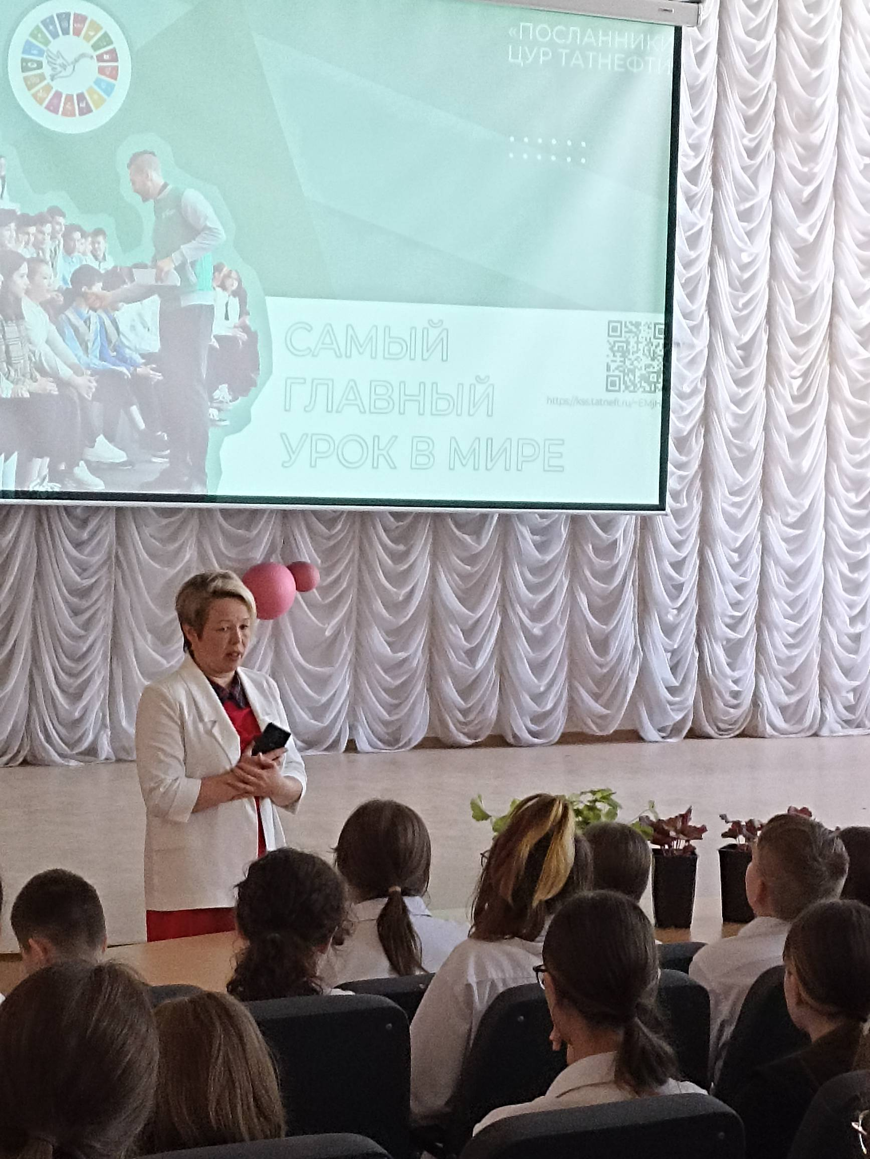
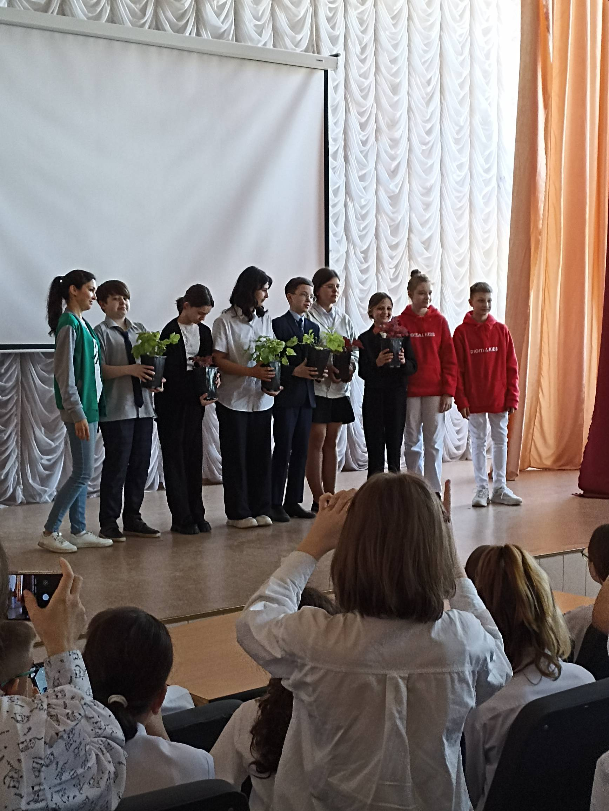

Slide 7
Экологическая тематика по проблемным направлениям «Мусор», «Сохранение биологического разнообразия», «Здоровый образ жизни» были включены в планирование по всем образовательным областям: 1.Познавательное развитие: знакомство со свойствами различных материалов; ориентирование по плану, схеме, маршруту; формирование умения получать сведения о новом объекте; наблюдение за птицами, насекомыми и растениями на территории школьного двора. 2.Социально-коммуникативное развитие: использование в играх атрибутов из бросового материала; формирование умение договариваться и распределять роли во время работы; формирование умение оценивать свои и поступки сверстников по отношению к растениям, животным, к природе; расширение знаний правил поведения в природе. 3. Речевое развитие: чтение рассказов и повестей о растениях и животных, разучивание стихотворений о природе 4.Художественно-эстетическое развитие: разучивание песен, стихов для экологических праздников, изготовление сувениров, игрушек из бросового и природного материалов, рисование рисунков на экологическую тему, изготовление коллажей. 5. Физическое развитие: эстафеты, игры на лужайке, беседа о здоровом образе жизни.

Slide 8
Шаг 6. «Предоставление информации и сотрудничество»
Дата проведения | Целевая группа | К-во участн. | Результативность
12.04.-17.05 | Пропаганда | 1100 | Результаты в июне
В течении года | Пропаганда | 1100 | Результаты в июне
В течении года | Сотрудники, дети, родители | 1400 | 987815,2 кг
В течении года | Сотрудники, дети, родители | 1400 | 40,110 кг
В течении года | Сотрудники, дети, родители | 1401 | 201908 шт
В течении года | Сотрудники, дети, родители | 1309 | 96908,79 кг

Slide 9
Шаг 7. «Формулировка и принятие Экологического кодекса»
На заседании экологического совета был принят Экологический кодекс: Почему друзья с природой? Потому что год от года нам природа помогает здоровье наше укрепляет! Всем чем можем, мы поможем: Наведём в природе чистоту, Всё что лишнее, ненужное Превратим мы в красоту! А иначе нам нельзя – Мы с экологией друзья!

Slide 10
Школа активно сотрудничала с департаментом экологии и природопользования Альметьевского муниципального района, специалисты департамента неоднократно присутствовали на школьных мероприятиях и проводили беседы с учащимися. С 2014 года школа успешно работает по Международной программе «ЭКО – ШКОЛА//ЗЕЛЕНЫЙ ФЛАГ», по итогам которой имеет 9 зеленых флагов и ежегодное денежное вознаграждение, при реализации программы проводились мероприятия:
Прошли акции «Меньше мусора» .
В осенний, весенний периоды еженедельно проводились экологические субботники по уборке территории школы и прилегающей к школе территории. Каждое лето цветники вновь радуют жителей города своей красотой, благодаря усилиям учителей и учащихся.
14-20 марта каждого года в школе проходит акция «Подари скворцу домик», в которой приняли участие учащиеся начальных классов. Было представлено 11 скворечников и кормушек.
Собрано и сдано в пункты вторсырья: макулатуры – 987815,2 кг
пластиковых бутылок – 40,110 кг
пластиковых крышечек – 96908,79 кг
Природоохранная деятельность прослеживается не только на уроках биологии, географии, но и на уроках технологии, где ребята выполняют различные творческие работы из природного и бросового материала.
Учащиеся школы приняли участие в Республиканском конкурсе «Школьный эко-патруль» по итогам данного мероприятия школа стала победителем в номинации «Самая активная школа» и получила в качестве приза мультимедийное оборудование.
Школа №20 активно приняла участие в Российском конкурсе «Разделяй мусор».
Учащиеся МБОУ «СОШ №20» приняли участие в VII Республиканском онлайн конкурсе «ЭКВЕСТ» и конкурсе Эко-весна2023.
Наши учащиеся «Движение первых» приняли участие в кейс-чемпионате «Экопоколение», который был направлен на решение экологических проблем и представили проект на тему экологического волонтерства «Эко-лапки». Заняли первое место и получили памятные призы.

Slide 11
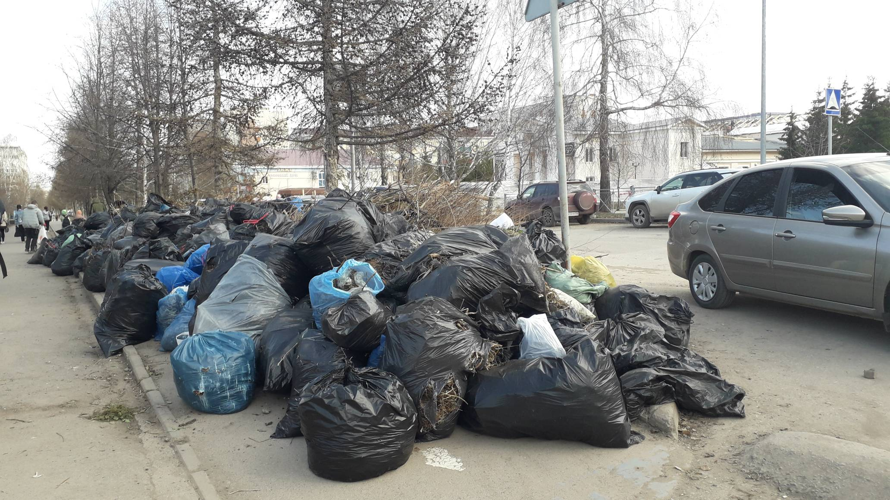

Slide 12
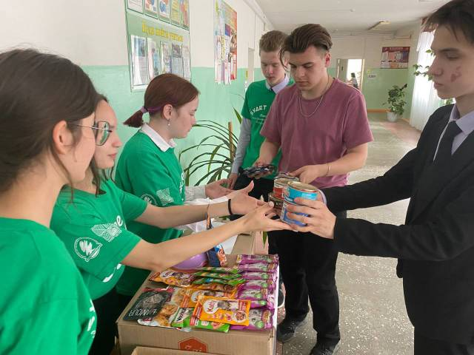

Slide 13
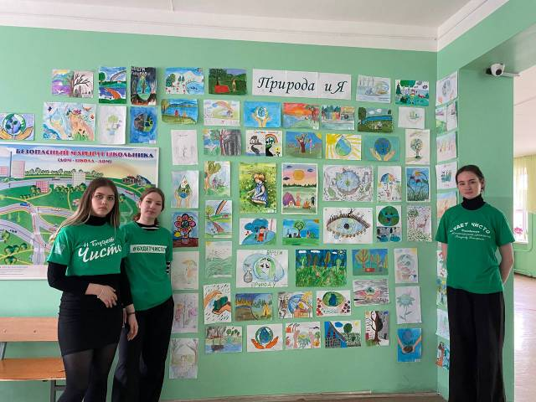

Slide 14
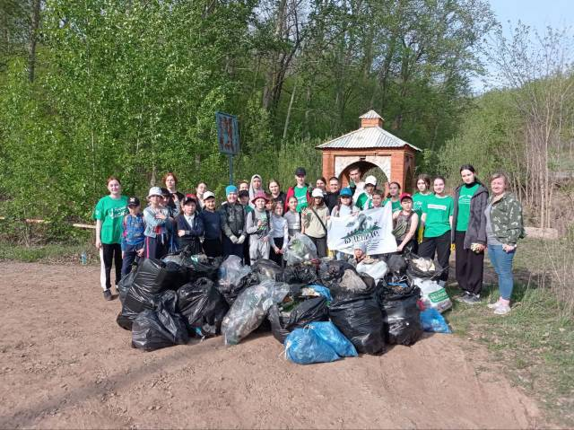

Slide 15
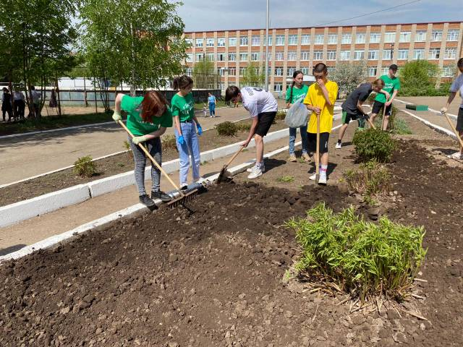

Slide 16
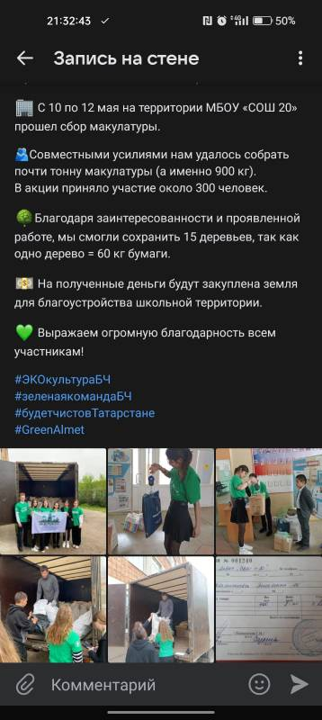
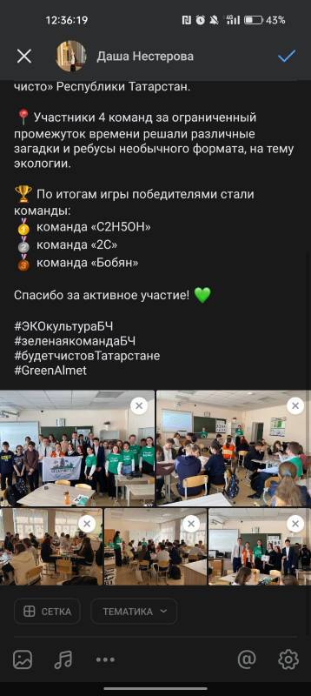

Slide 17
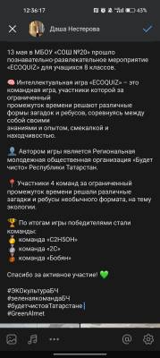
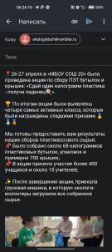
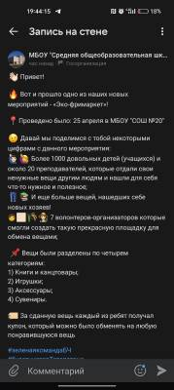

Slide 18
Экологические уроки
Разделяй с нами
Как жить экологично в мегаполисе
Хранители воды
Мобильные технологии для экологии
Лес и климат
Сделаем вместе

Slide 19
Как жить в экостиле: 11 полезных бытовых привычек
1Меньше мусорим
2Отказываемся от одноразового пластика
3Даем вторую жизнь текстилю
4Обновляем мебель
5Бережем воду
6Экономим свет
7Выбираем натуральные материалы
8Сортируем мусор
9Перерабатываем (Так, картонные коробки могут пригодиться для хранения )
10Соблюдаем правила утилизации (Некоторым предметам там вовсе не место (например, батарейкам, аккумуляторам, люминесцентным лампам, пустым баллончикам из-под аэрозольной краски).
11Окружаем себя живой зеленью

Slide 20
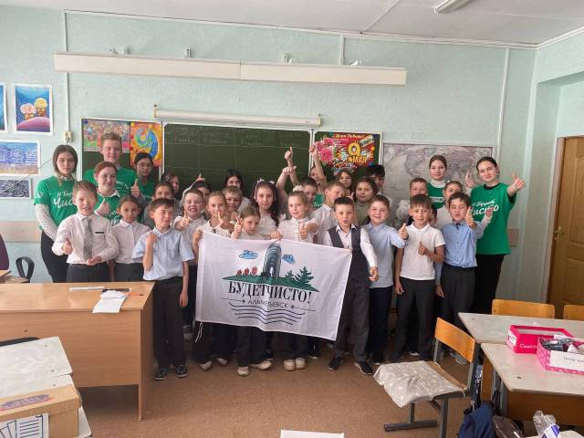

Slide 21
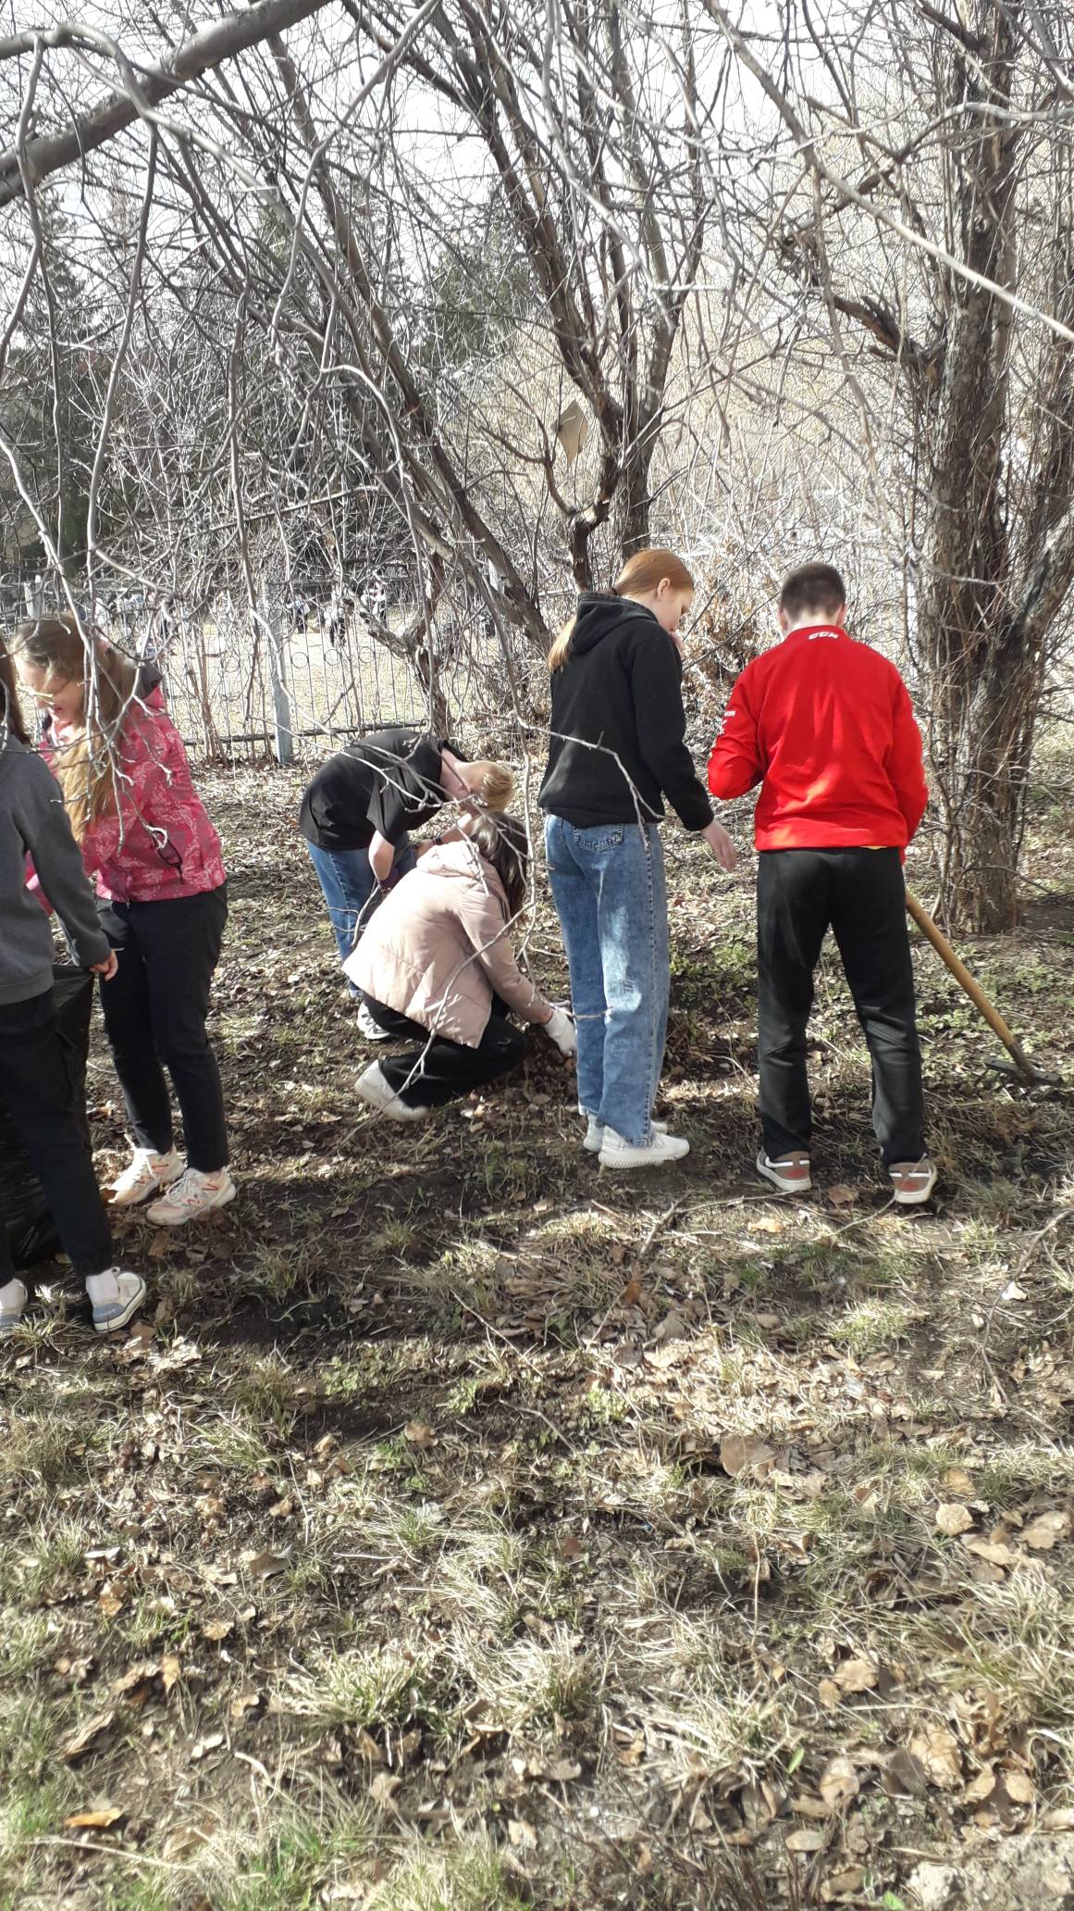
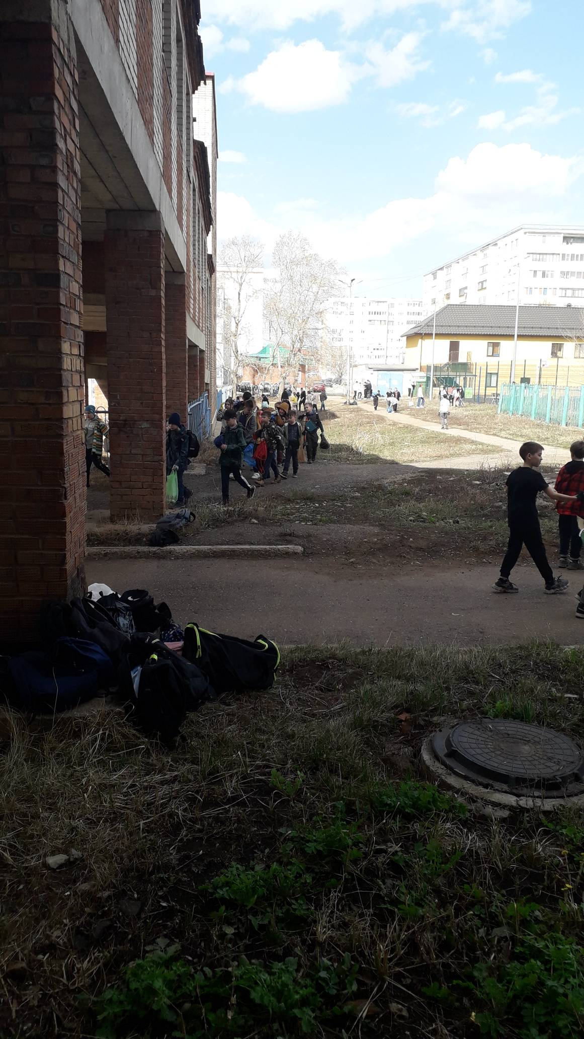
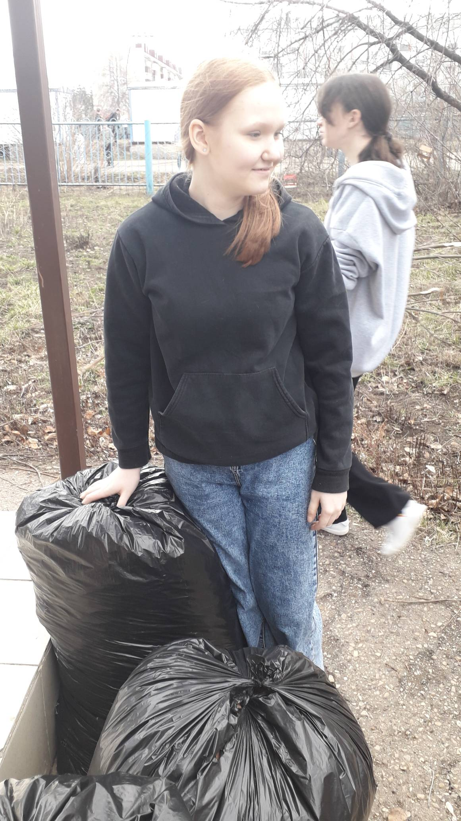

Slide 22
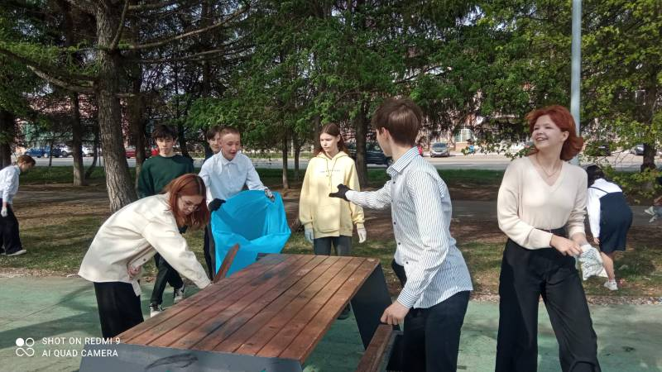
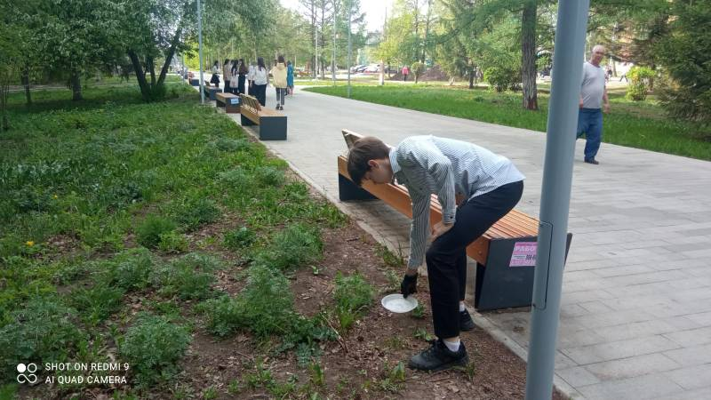
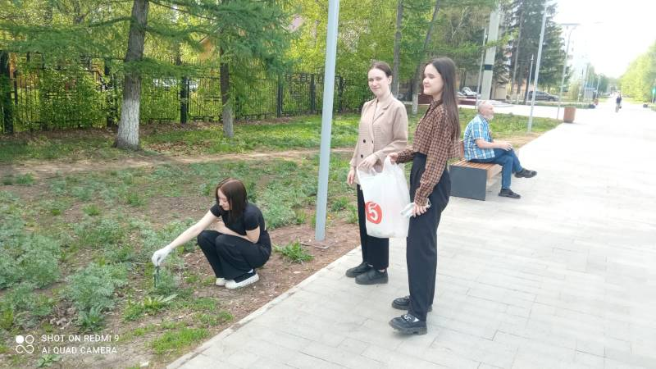
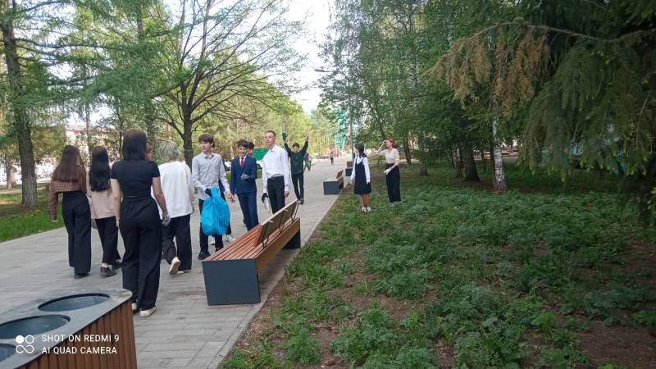
Учащиеся 9г класса МБОУ «СОШ №20» собрали мусор после праздничных выходных на территории Бульвара Р.Фахретдина, уже полюбившегося места отдыха наших горожан.

